Slide 1
Презентация решения
Подготовил: Зотеев А.А.
«Физтех колледж», г. Долгопрудный

Slide 2

Описание задания
Необходимо разработать нейронные сети, выполняющие функцию составления аннотации и сравнения научных статей

Slide 3
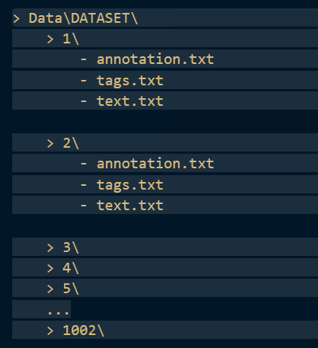

Модуль А. Анализ и предобработка данных
Описание данных

Slide 4
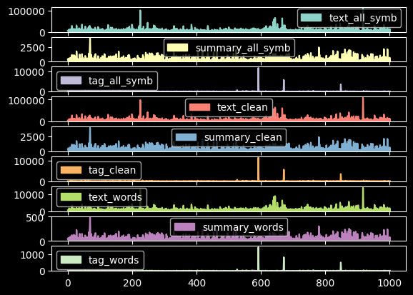
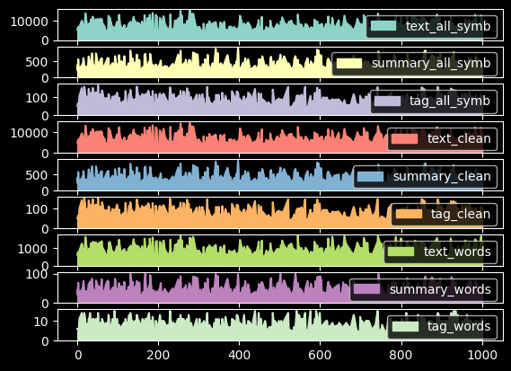

Модуль А. Анализ и предобработка данных
Анализ данных
Анализ выбросов
Фильтрация по квартилям

Slide 5

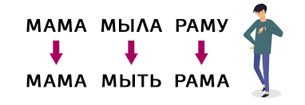
Модуль А. Анализ и предобработка данных
Предобработка данных
Лемматизация

Slide 6

Модуль А. Анализ и предобработка данных
Предобработка данных
main
train
test
valid

Slide 7
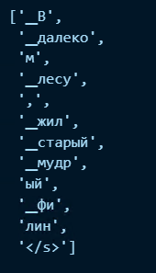
Модуль А. Анализ и предобработка данных
Предобработка данных
Токенизация
sentence
tokenizer

Slide 8
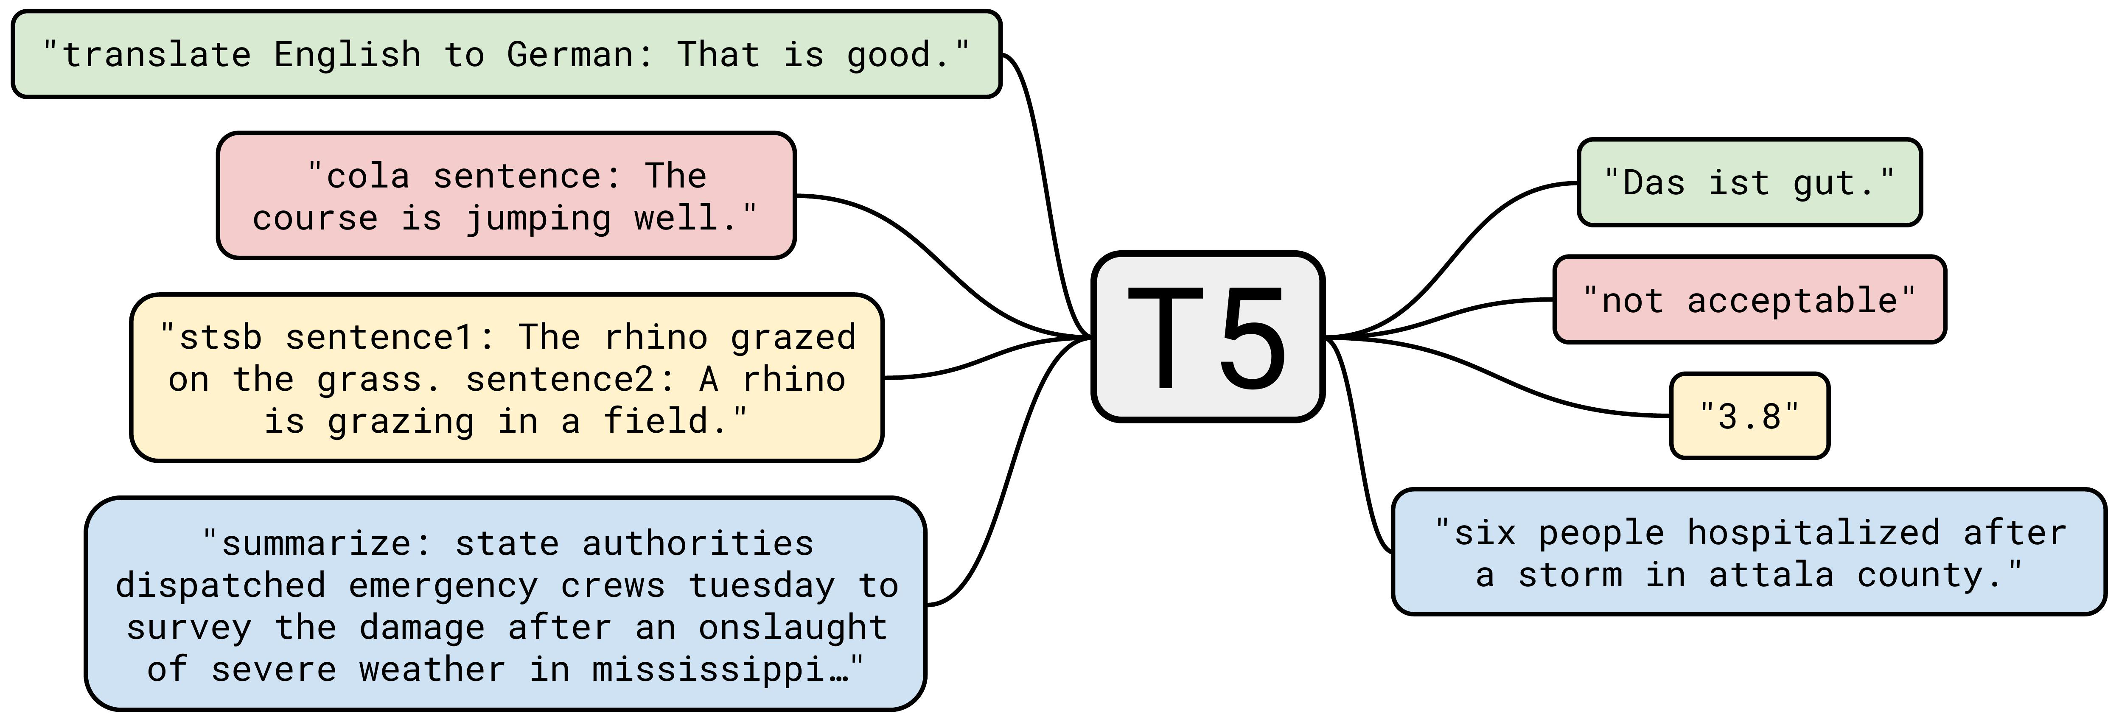
Модуль Б. Разработка модели машинного обучения
Подбор алгоритма обучения
Суммаризация
RuT5

Slide 9
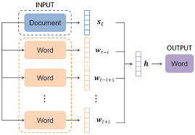
Модуль Б. Разработка модели машинного обучения
Подбор алгоритма обучения
Сравнение
Doc2Vec

Slide 10
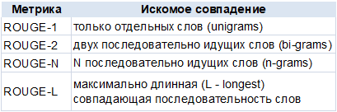
Модуль Б. Разработка модели машинного обучения
Подбор алгоритма обучения
Метрики
ROUGE

Slide 11
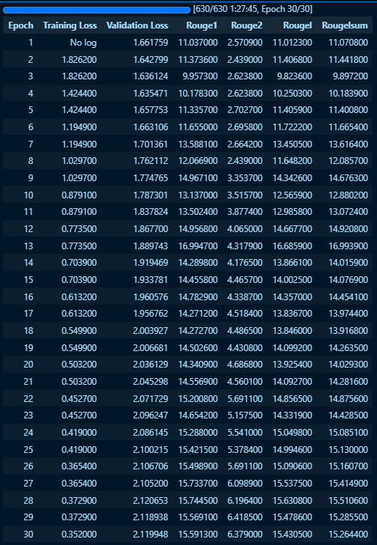
Модуль Б. Разработка модели машинного обучения
Работа с нейронной сетью
Суммаризация
model
args
trainer
collator

Slide 12

Модуль Б. Разработка модели машинного обучения
Работа с нейронной сетью
tokenize
data
Сравнение
Аугментация данных
train
tagged

Slide 13

Модуль Б. Разработка модели машинного обучения
Работа с нейронной сетью
Оптимизация
Сокращение входных текстов
Сброс кэша

Slide 14
Модуль Б. Разработка модели машинного обучения
Работа с нейронной сетью
API
Мост
realization
abstraction

Slide 15
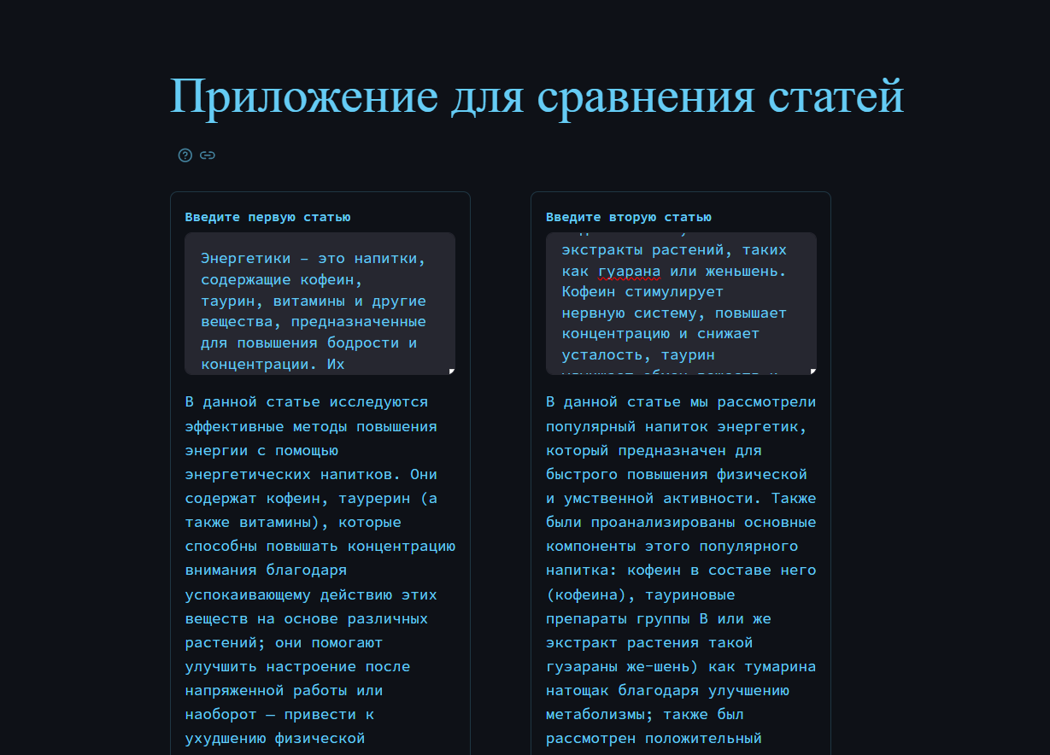
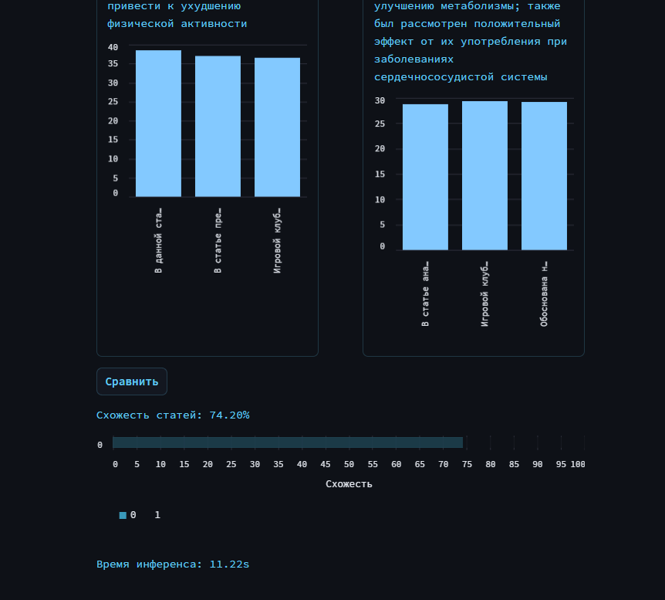
Модуль В. Тестирование разработанной модели
Работа с нейронной сетью
API

Slide 16

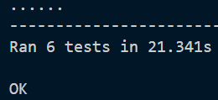
Модуль В. Тестирование разработанной модели
Автоматическое тестирование
UNIT-тесты
Проверка на входящие данные
Проверка на работоспособность модели

Slide 17
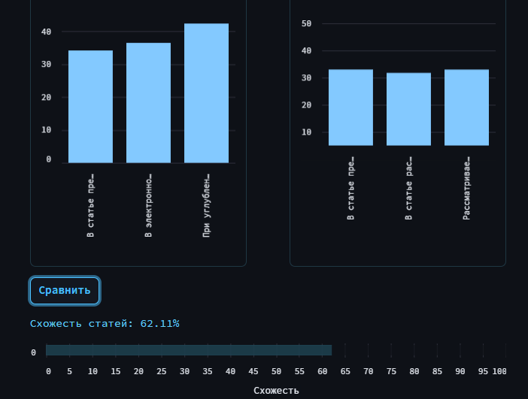
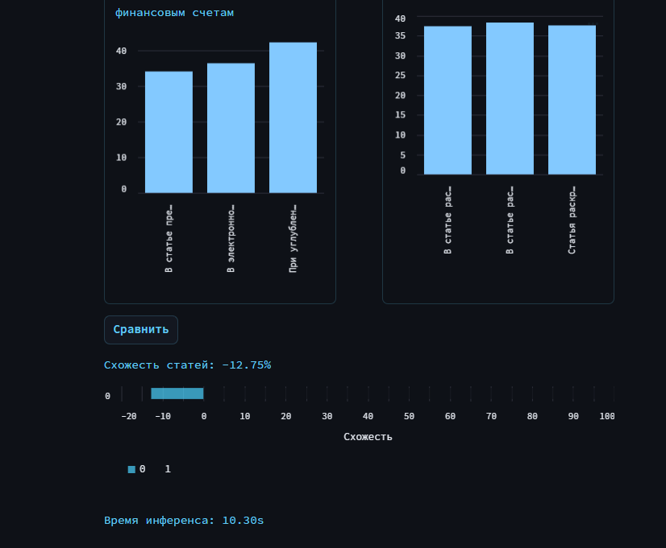
Модуль В. Тестирование разработанной модели
Модульное тестированное
Тест-кейсы

Slide 18
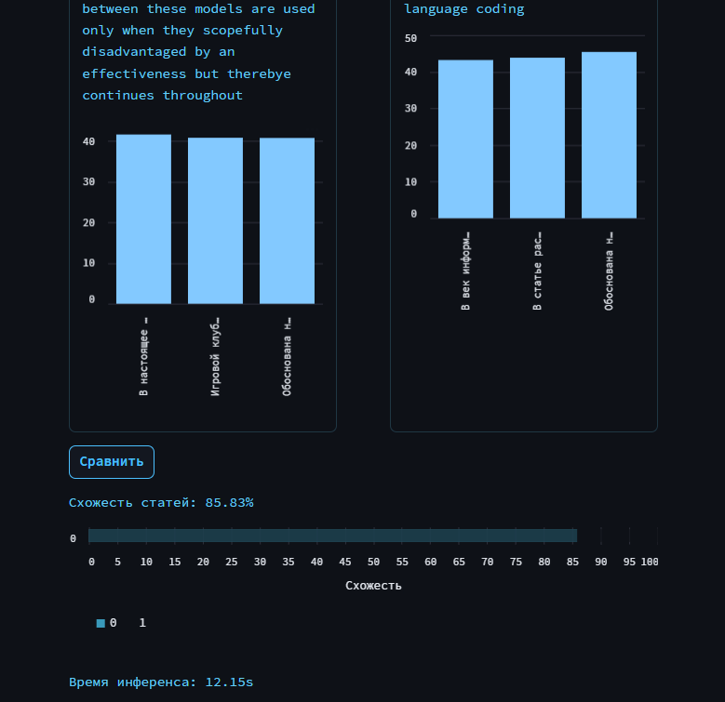
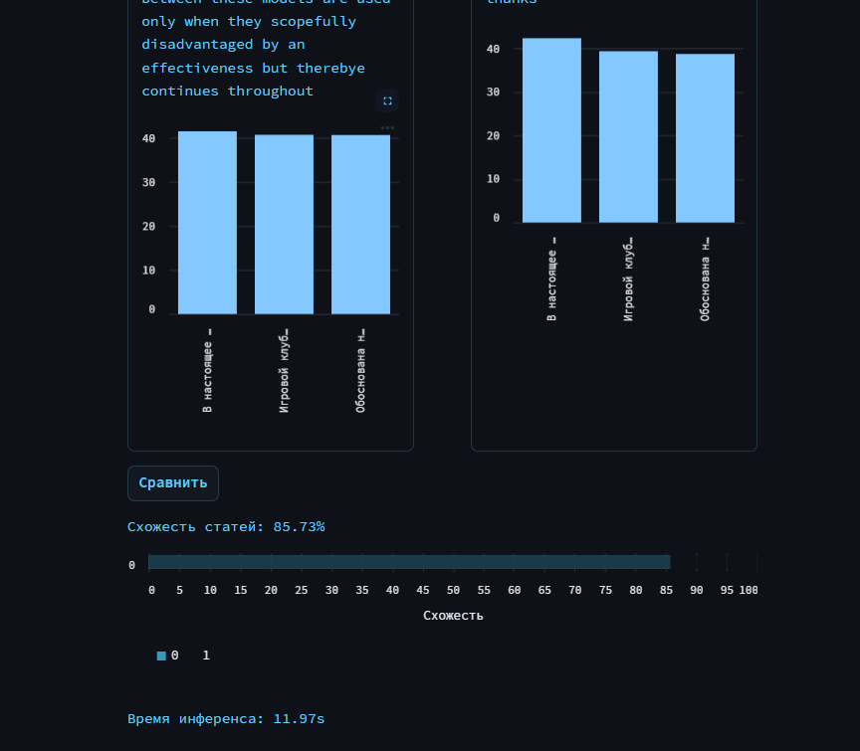
Модуль В. Тестирование разработанной модели
Модульное тестирование
Тест-кейсы

Slide 19

Модуль В. Тестирование разработанной модели
Вывод по тестам
Модель хорошо справляется с около научными статьями
Плохо сравнивает английские тексты
Плохо сравнивает тексты без смысла

Slide 20
Вывод
В ходе выполнения КЗ, были реализованы 2 нейронные сети и API к ним
В дальнейшем, стоит протестировать другие модели, а также более объемные наборы данных

